Slide 1
Tema 2
Componentes biológicos de la sexualidad
En este tema el estudiante identificara las interrelaciones de los componentes biológicos y como afecta el comportamiento de la sexualidad humana

Slide 2
Factores
Sistema Genético
Sistema Hormonal
Estructura anatómico - fisiológico.

Slide 3
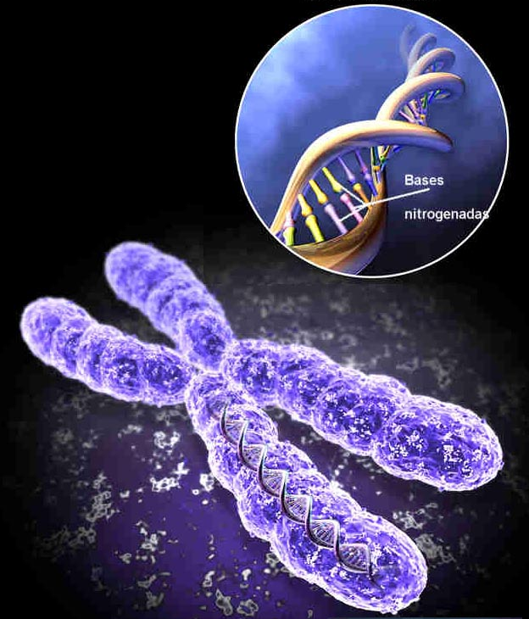
Cromosomas y Genes

Slide 4
Cromosomas
Son estructuras que se encuentran en el centro (núcleo) de las células que transportan fragmentos largos de ADN. El ADN es el material que contiene los genes y es el pilar fundamental del cuerpo humano.
Los cromosomas vienen en pares. Normalmente, cada célula en el cuerpo humano tiene 23 pares de cromosomas (46 cromosomas en total), de los cuales la mitad proviene de la madre y la otra mitad del padre.

Slide 5
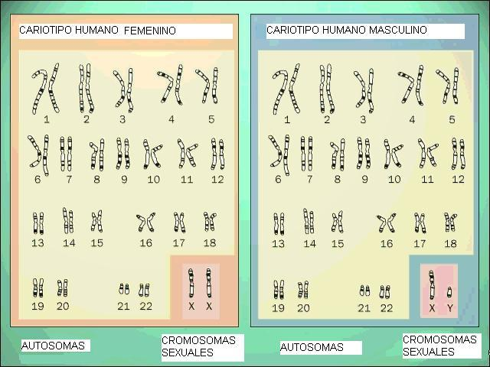
Las mujeres tienen 2 cromosomas X.
Los hombres tienen un cromosoma X y uno Y.
La madre le aporta un cromosoma X al hijo, mientras que el padre puede contribuir ya sea con un cromosoma X o con un cromosoma Y. Es el cromosoma del padre el que determina si el bebé es un niño o una niña.

Slide 6
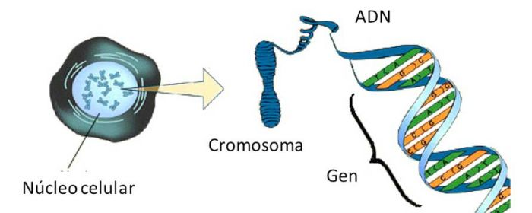
Genes
Los genes se encuentran distribuidos en los 46 cromosomas
Es un segmento corto de ADN. Los genes le dicen al cuerpo cómo producir proteínas específicas.
Hay aproximadamente 30,000 genes en cada célula del cuerpo humano. Juntos, estos genes determinan el crecimiento, el desarrollo y el funcionamiento de nuestros sistemas físicos y bioquímicos.

Slide 7

Los rasgos genéticos, como el color de los ojos, son dominantes o recesivos:
Los rasgos dominantes son controlados por un gen en el par de cromosomas.
Los rasgos recesivos requieren que ambos genes en el par de genes trabajen juntos.
Muchas características personales, como la estatura, son determinadas por más de un gen.

Slide 8
HORMONAS
HORMAO, (“YO EXCITO”)

Slide 9
Funciones.
correcto funcionamiento de múltiples órganos
el crecimiento y desarrollo del cuerpo humano
la reproducción
características sexuales
el uso y almacenamiento de energía
el control de los niveles en la sangre de líquidos, sal y glucosa.

Slide 10
Las hormonas pueden ser naturales o sintéticas.
Las naturales son segregadas por las distintas glándulas del sistema endocrino

Slide 11
Glándula pituitaria
Hormona de crecimiento o GH
La prolactina o PRL
Las hormonas que estimulan la creación de hormonas en otras glándulas como en las tiroideas y las suprarrenales.

Slide 12
Tiroides
Tiroxina o T 4 regula actividades metabólicas
Triyodotironina o T3, que estimula el metabolismo
Hormona paratiroidea o PTH, que principalmente facilita la absorción del calcio, la vitamina D y el fosfato.
Paratiroides

Slide 13
Suprarrenal
Glándulas situadas encima de los riñones cuya función es regular las respuestas al estrés.
Hormonas esteroides como: el cortisol.
la aldosterona.
la testosterona.

Slide 14
Páncreas
Una de las hormonas más importantes que sintetiza es la insulina, que interviene en el aprovechamiento metabólico de los nutrientes.

Slide 15
Ovarios y testículos
El ovario segrega estrógenos y gestágenos, y los testículos, andrógenos.
Las hormonas sexuales femeninas desempeñan una función esencial en la preparación del aparato reproductor para la recepción del esperma y la implantación del óvulo fecundado.
Los andrógenos por su parte, son fundamentales en el desarrollo del aparato genital masculino.

Slide 16
LAS HORMONAS Y EL HUMOR
Los hombres al secretar constantemente no sufren cambios de humor tan bruscos como los que enfrentan las mujeres.
El papel de las hormonas influye sobre la sensibilidad emocional de cada uno de nosotros al haber picos y caídas en la segregación hormonal.
La progesterona tiene un efecto sedante, el cual se nota unos días antes de la menstruación como un estado de depresión pasajera que la mayoría de las mujeres sufren.

Slide 17
Los Órganos Sexuales y las Gónadas

Slide 18
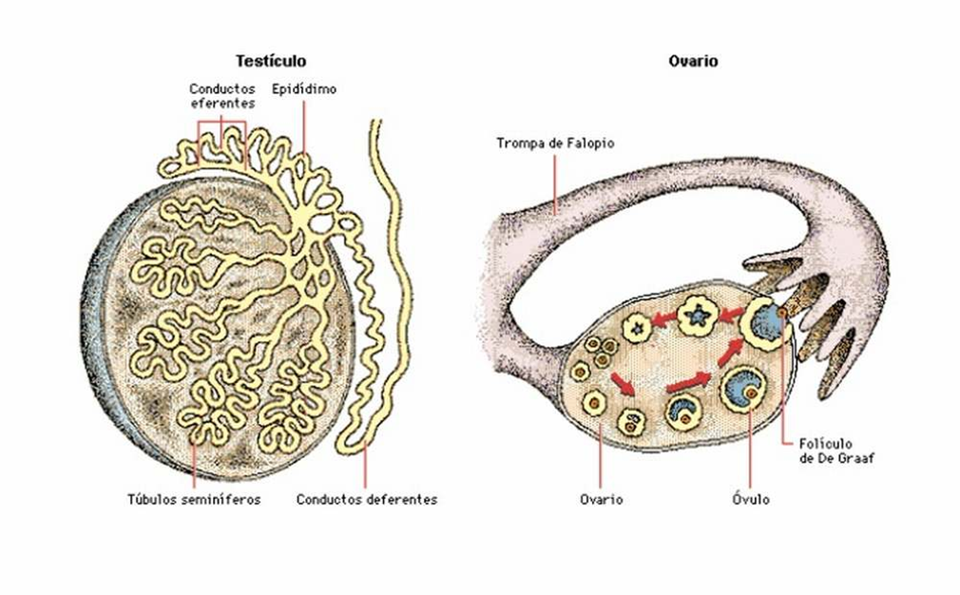
Gónadas
Las gónadas (testículos en el hombre y ovarios en las mujeres) son glándulas mixtas que en su secreción externa producen gametos (células sexuales) y en su secreción interna producen hormonas que ejercen su acción en los órganos que intervienen en la función reproductora.

Slide 19
DIMORFISMO SEXUAL

Slide 20
El dimorfismo sexual es el conjunto de variaciones morfológicas y fisiológicas que se da entre los machos y las hembras de una misma especie; es algo que se da en prácticamente todas las especies, si bien de diferentes maneras y en distintos grados de intensidad.

Slide 21
EL DIMORFISMO NO TIENE POR QUÉ SER ÚNICAMENTE EXTERNO
Los cambios a nivel orgánico o muscular también son habituales, como sucede, por ejemplo, con la cresta sagital de perros, leones o incluso algunos homínidos que formaron parte de la evolución humana. Otro ejemplo muy claro en el caso del ser humano es la diferencia morfológica de la pelvis.

Slide 22
Finalmente el dimorfismo puede darse no solo en caracteres físicos sino también puede verse reflejado en el comportamiento de los individuos de una especie. En algunas especies, como los elefantes, los leones, los ciervos o los lobos, las hembras suelen vivir formando mandas o comunidades matriarcales con las abuelas, madres e hijas. Los machos son normalmente solitarios y se unen a las manadas durante la época de reproducción y en algunas ocasiones se quedan con esa manada hasta que otro macho le gane.

